Slide 1

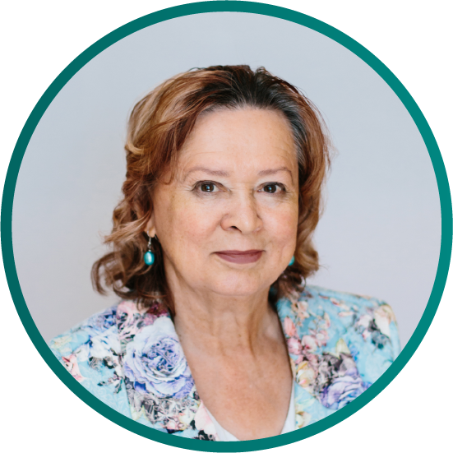
Я СЧАСТЛИВАЯ В АРГО
Гатина Альфия
(Набережные Челны)

Slide 2
5 ЗАКОНОВ ВСЕЛЕННОЙ
Вы не получите то, что хотите, пока не будете благодарны за то, что имеете
Чем больше вы отдаете, тем больше вы получаете
Мысли материальны: о чем вы думаете, то и притягиваете
Всё временно: если всё идет хорошо, наслаждайтесь!
Если все плохо, не отчаивайтесь – это временно.
Если вы действуете с добрыми намерениями,
то Всевышний всегда позаботится о вас

Slide 3
АФФИРМАЦИЯ
Я довольна и счастлива, потому что у меня всё есть;
У меня идеальное здоровье, идеальные анализы;
Идеальное финансовое положение;
И идеальные отношения со всеми
Аминь!

Slide 4


